Slide 1

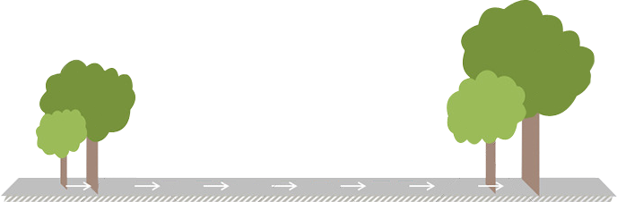

学科素养课件
新课标教科版·物理
八年级下

Slide 2



第十一章 机械与功
第1节 杠 杆

Slide 3
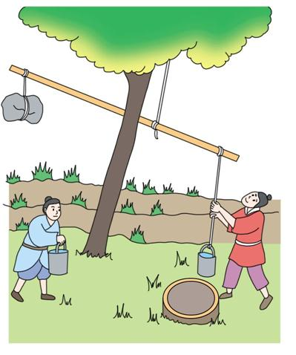


知识点 杠杆
春秋战国时期,桔槔已成为农田的灌溉工具.

Slide 4
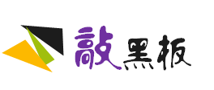
知识点 杠杆
“坚实物体”可以是直的或者弯的,形状任意.泛指有一定长度,在外力作用下不变形的物体.

Slide 5

知识点 杠杆
1.动力、阻力都是杠杆受到的力,作用点都在杠杆上,且方向不一定相反,但作用效果恰好相反.
2.力的作用线:通过力的作用点沿力的方向所引的直线,如果通过支点,那么力臂为零.
3.力臂是支点到力的作用线的距离,不是支点到力的作用点的距离.
4.力臂有时在杠杆上,有时不在杠杆上.

Slide 6
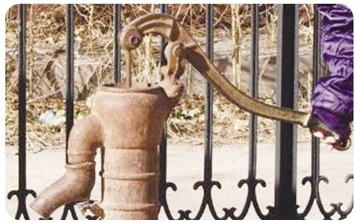
知识点 杠杆
活塞式抽水机的手柄部分为杠杆,并非直的.

Slide 7


知识点 杠杆的平衡条件
调节杠杆平衡时,若杠杆左偏,将两个平衡螺母都向右调;若杠杆右偏,将两个平衡螺母都向左调.即为“左偏右调,右偏左调”.

Slide 8
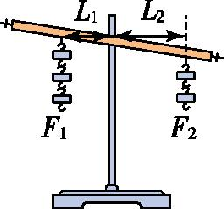
知识点 杠杆的平衡条件
图中杠杆在非水平位置平衡,此时杠杆仍是平衡状态,但力臂不能直接读出.因此本实验要求杠杆在水平位置平衡.

Slide 9
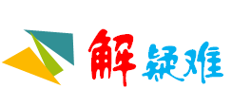
知识点 杠杆的平衡条件
本实验中为何一定要调节杠杆在水平位置平衡?
点拨：杠杆倾斜静止时,也是处于平衡状态.但是当杠杆处于水平平衡时,一是让杠杆的重心刚好在支点,可以消除杠杆自重对实验的影响;二是能在杠杆上直接读出力臂,方便测量力臂的大小.

Slide 10
知识点 杠杆的平衡条件
从“动力×动力臂=阻力×阻力臂”可知,力和力臂的大小成反比,力臂越大,力就越小.

Slide 11
知识点 生活中的杠杆
判断杠杆的种类,主要比较动力臂和阻力臂的大小,对于复杂的杠杆,要找到支点、动力、阻力,画出力臂进行比较.还可以根据杠杆的用途进行分析,例如吃饭的筷子为了省距离就费力.省力杠杆一般用在阻力很大的情况下,例如剪铁丝的剪刀;费力杠杆一般用在阻力比较小的情况下,例如理发的剪刀.

Slide 12
知识点 生活中的杠杆
杠杆的分类主要包括以下几种:
(1)省力杠杆,动力臂大于阻力臂;
(2)费力杠杆,动力臂小于阻力臂;
(3)等臂杠杆,动力臂等于阻力臂.

Slide 13
第十一章 机械与功
第2节 滑 轮

Slide 14
知识点 滑轮
滑轮实际上也可以看作是能够连续旋转的杠杆,所以,仍可以用杠杆的平衡条件分析.

Slide 15
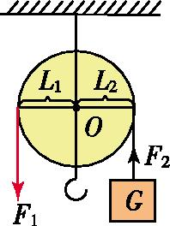
知识点 滑轮
“改变力的方向”是指施加某一方向的力,能得到一个不同方向的力(图中由竖直向下的力F₁可得到使重物上升的力F₂).

Slide 16
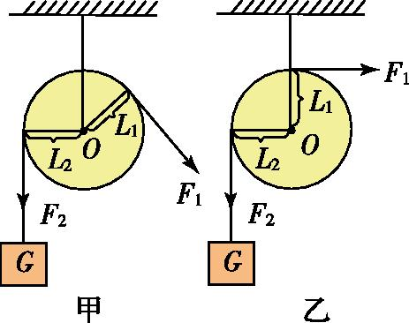
知识点 滑轮
(1)如果使用定滑轮时,动力F₁不沿着竖直方向而改为其他方向,那么F=G_{物}还是否成立?
如图甲所示,改变F₁的方向,由图中杠杆的示意图得出L₁=L₂=r,根据杠杆的平衡条件得到F₁=F₂=G_{物};变换F₁的方向,如图乙所示,仍为一个等臂杠杆,F₁=F₂=G_{物};因此,无论朝哪个方向用力,定滑轮都是一个等臂杠杆,在绳重和摩擦忽略不计的情况下,动力F与阻力G的关系为F=G_{物}.

Slide 17
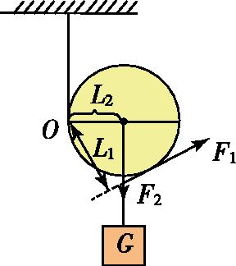
知识点 滑轮
(2)如果使用动滑轮时,动力F₁不沿着竖直方向而改为其他方向,那么F= (G_{物}+G_{动})还是否成立?
当改变力的方向时,L₂=r,而L₁<2r,根据杠杆平衡条件,F₁L₁=F₂L₂,F₁> F₂,当重物匀速上升,F₂=G_{物}+G_{动},则F₁> (G_{物}+G_{动}).
1
2
1
2
1
2

Slide 18
知识点 滑轮
(1)弹簧测力计要匀速拉动,目的是使用滑轮时比较拉力大小和绳端移动的距离.
(2)选用质量较小的动滑轮.
(3)保证滑轮轴间摩擦较小.

Slide 19
知识点 滑轮组
滑轮组中绳子段数n为绕过动滑轮承担物重的绳子段数.最后那段从上面定滑轮绕下来的绳子只起到改变力的方向的效果,不承担物重;最后那段若是从动滑轮绕过,则是承担物重的一段绳子.

Slide 20
知识点 滑轮组
确定绳子段数n的算法:
(1)n= ,s为绳子自由端通过的距离,h为物体移动的距离.
(2)n= ,f为物体与地面间摩擦力,F为绳子自由端拉力.(物体在水平地面上匀速拉动)
(3)n= ,F为绳子自由端拉力,G_{总}为物体重力和动滑轮重力之和.(用滑轮组提升物体)
s
h
f
F
G_{总}
F

Slide 21
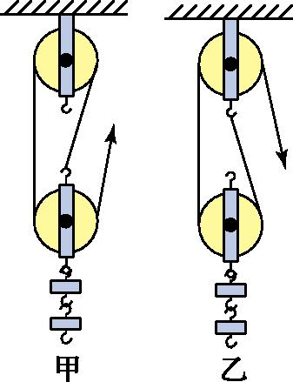
知识点 滑轮组
奇动偶定:承担物重的绳子股数为奇数时,绳子系在动滑轮上,依次绕线(如图甲所示);承担物重的绳子股数为偶数时,绳子系在定滑轮上,依次绕线(如图乙所示).

Slide 22
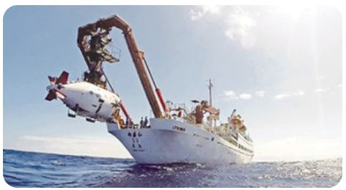
知识点 滑轮组
起重机是用滑轮装置把“蛟龙号”吊到母船上的.

Slide 23
第十一章 机械与功
第3节 功 功率

Slide 24
知识点 功
做功的两个必要因素具有同体性、同时性、同向性.

Slide 25
知识点 功
判断力是否做功的方法:首先对物体进行受力分析和运动分析,然后判断在力的方向上是否移动了一段距离;也可以从“成效”上来判断,某个力作用在物体上是否对物体产生了某种“成效”.

Slide 26
知识点 功的计算
克服重力或者摩擦力做功:
物体在力的作用下沿与重力、摩擦力的相反方向运动,这个力就叫做“克服重力、摩擦力”做功.比如竖直向上拉一个物体,或者在水平面上拖动一个物体,拉力做功都叫做“克服××力做功”.

Slide 27
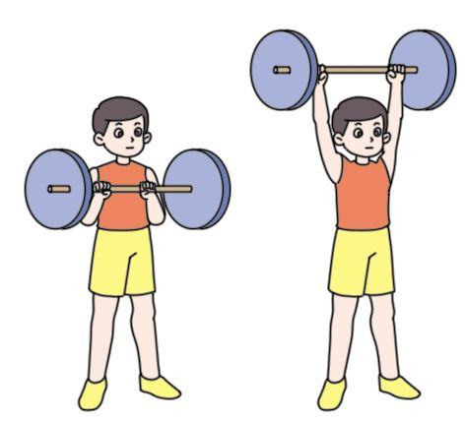
知识点 功的计算
正功和负功:
当力的方向和物体运动的方向一致时,我们说力对物体做了正功;当力的方向和物体运动的方向相反时,力对物体做负功,也可称为克服这个力做功.如人将杠铃向上举起时,杠铃受重力的方向竖直向下,此时重力对杠铃做负功(或表述为“克服重力做了功”).

Slide 28
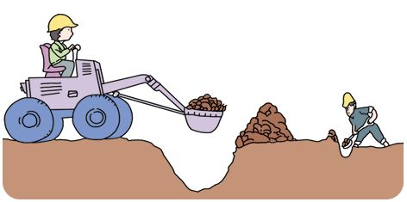
知识点 比较做功的快慢
做功时间相同,通过比较做功的多少,可以比较做功的快慢.

Slide 29
知识点 功率
功率是表示物体做功快慢的物理量,功率越大表示做功越快.做功多的不一定做功快,做功快的不一定做功多.

Slide 30
知识点 功率
使用任何机械都不能省功.

Slide 31
知识点 功率
在利用机械时不可避免地会因摩擦等额外的条件而做一些额外的功,所以做的功一点儿也不会省,而且使用机械所做的功,总会比人们不用机械而直接用手所做的功要多.

Slide 32
知识点 功率
功的原理对于任何机械都适用,它是成立在一种“理想化的状态”前提下的.例如,杠杆、滑轮都不考虑机械自身的重力及工作时的摩擦力,而这些又都是客观存在的,所以在应用功的原理进行计算时,是一种“理想化”状态下的计算.

Slide 33
第十一章 机械与功
第4节 机械效率

Slide 34
知识点 有用功、额外功和总功
1.在讨论提升重物的有用功时,只考虑物重和提升的高度,不管它的路径、方式是否相同.
2.分析额外功时,应从“简单机械本身的受力情况”入手,凡是克服机械本身的摩擦力、重力而做的功都是额外功.

Slide 35
知识点 有用功、额外功和总功
用滑轮提升木料上楼时,手对绳子做的功是总功(W_{总}=F_{拉力}s),而动滑轮对木料做的功为有用功(W_{有}=Gh),二者不相等.使用机械不能省功,如果考虑机械摩擦和机械自重,使用任何机械时,人对机械做的功,永远大于机械对被提重物所做的功.

Slide 36
知识点 有用功、额外功和总功
一般来说,动力对机械做的功为总功,机械对物体做的功为有用功.

Slide 37
知识点 有用功、额外功和总功
使用机械工作时,人们要做额外功的主要原因:
一是机械有重量;
二是机械内相对运动的零件之间有摩擦.

Slide 38
知识点 机械效率
机械效率的高低与是否省力、滑轮组的绕法、物体提升的高度无关.
 | 功 | 功率 | 机械效率
物理意义 | 力在空间上积累的效果 | 做功的快慢 | 有用功在总功中所占比例
定义 | 力与物体在力的方向上移动的距离的乘积 | 功和做功所用的时间之比 | 有用功跟总功的比值
定义式 | W=Fs | P= | η=
单位 | 焦耳(J) | 瓦特(W) | 无
W
t
W_{有}
W_{总}

Slide 39
知识点 机械效率的计算
G
nF
如果h和s不好测量,可以用η= 计算机械效率.

Slide 40
知识点 机械效率的计算
W_{有}
W_{总}
W_{有}
W_{总}+W_{额}
由η= = ,可知,有用功不变时,额外功越小,机械效率越高;额外功一定时,有用功越大,有用功占总功的比例就越大,机械效率越高.

Slide 41
知识点 实验探究:测量滑轮组的机械效率
计算物体与斜面间的摩擦力的方法:
1.计算有用功W有=Gh;
2.计算总功W总=Fs;
3.计算额外功W额=W总-W有;
4.计算摩擦力f= .
W_{额}
s

Slide 42
知识点 实验探究:测量滑轮组的机械效率
斜面的机械效率不仅与斜面的倾斜程度有关,还与物体和斜面之间的摩擦力有关,斜面越粗糙,摩擦力越大,做的额外功越多,机械效率越低.

Slide 43
知识点 实验探究:测量滑轮组的机械效率
汽车的机械效率和功率:
机械效率与功率是两个完全不同的概念.这两个物理量是从不同方面反映机械性能的,它们之间没有必然的联系.功率大表示机械做功快;机械效率高表示机械对总功的利用率高.功率大的机械不一定机械效率高.内燃机车功率可以达到几千千瓦,但效率只有30%~40%,反之,机械效率高的机械功率不一定大.安装在儿童玩具汽车里的电动机效率可达80%,但功率却只有几瓦特.

Slide 44
第十一章 机械与功
第5节 改变世界的机械

Slide 45
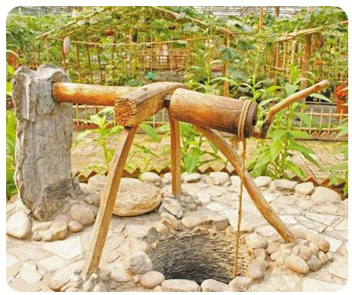
知识点 简单机械的家族
古代使用的辘轳

Slide 46
知识点 简单机械的家族
当把动力施加在轮上时,此时由于轴半径小于轮半径,根据杠杆平衡条件:F₁l₁=F₂l₂,F₁R=F₂r,又R>r,则F₁<F₂,即使用轮轴省力,但费距离.若反之,将动力施加在轴上时,F₁r=F₂R,又r<R,则F₁>F₂,即使用轮轴费力,但省距离.

Slide 47
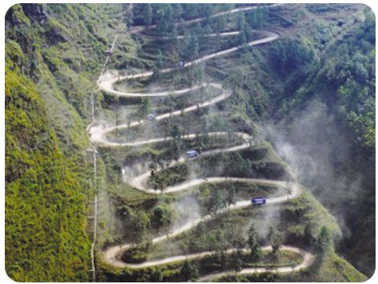
知识点 简单机械的家族
盘山公路修的“曲曲折折”,目的是增加斜面的长,即多移动距离,达到省力的目的.

Slide 48
知识点 简单机械的家族
W_{有}
W_{总}
W_{有}
W_{有}+W_{额}
由η= = ,可知,有用功不变时,额外功越小,机械效率越高;额外功一定时,有用功越大,有用功占总功的比例就越大,机械效率越高.

Slide 49
知识点 简单机械的家族
斜面的机械效率不仅与斜面的倾斜程度有关,还与物体和斜面之间的摩擦力有关,斜面越粗糙,摩擦力越大,做的额外功越多,机械效率越低.

Slide 50
知识点 改变世界的机械
1.庞然大物人造就:随着钢铁工业和机器制造业的空前发展,人类正在制造出各种各样的钢铁机械.
2.细微之处显身手:科学研究是推动精密机械和测量仪器发展的强大动力.纳米机器人为人类传送药物,进行细胞修复等工作.
3.力大无穷山河动:三峡截流实验中的机器巨人把滚滚长江分成两段.
4.浩瀚苍穹任遨游.
5.智珠在握夺天工.

Slide 51




谢 谢

